Slide 1
السلام عليكم
Module : Biostatistiques
TD n 10 – Variables Aléatoires

Slide 2
EXP : Nombres de lancers nécessaires pour avoir Face
Avec ;
Variable Aléatoire :
Etant donné un univers Ω, une Variable Aléatoire (V. A.) est une application de Ω dans :
Ω
X
Lorsque la variable X ne prend que des valeurs discrètes, on parle de Variable Aléatoire Discrète.

Slide 3
Corrigé type TD n° 10 : Variables Aléatoires « V. A. »
Exercice n° 1 : « V. A. D. »
Afin de mener une expérimentation de pharmacologie animale, on tire au hasard 2 comprimés dans un pot opaque qui contient 7 indiscernables au toucher. Parmi ces comprimés, 1 est sans principe actif 2 sont dosés à 100 mg de principe actif, 2 sont dosés à 200 mg et les 2 derniers à 300 mg.
Les 2 comprimés tirés sont administrés à un animal donné, et l’on considère la variable aléatoire X : dose ingérée par l’animal.
Calculer la loi de probabilité de X.
Calculer l’espérance et la variance.
Calculer la fonction de répartition et tracer son graphe.

Slide 4
Solution :
Expérience
Tirage de deux comprimés simultanés
Cp 0. mg
Cp 100 mg
2 Cp 200 mg
2 Cp 300 mg
Combinaisons
V.A. : X : ″La dose ingérée par l’animal″
1. La loi de probabilité de X :
« 1 comprimé de 0 mg et 1 comprimé de 100 mg » ;
« 1 Cp de 0 mg et 1 Cp de 200 mg ou 2 Cps de 100mg » ;
« 1< Cp de 0 mg et 1 Cp de 300 mg ou 1 Cps de 100 mg et 1 Cp de 200 » ;
« 1 Cp de 100 mg et 1 Cp de 300 mg ou 2 Cps de 200 mg » ;
« 1 Cp de 200 mg et 1 Cp de 300 » ;
« 2 Cps de 300 mg ».

Slide 5
On en déduit la loi de probabilité de X :
 | 100 | 200 | 300 | 400 | 500 | 600 | ∑
 | 2/21 | 3/21 | 6/21 | 5/21 | 4/21 | 1/21 | 1
Calcul de l’Espérance E(X) et de la Variance V(X) :
E(X) :
b. V(X) :

Slide 6
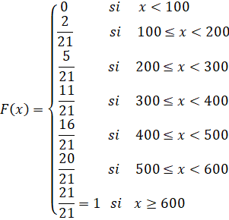
3. Calcul de la fonction de répartition F(X) :
Donc ; la fonction de répartition est définie comme suit :
 | 100 | 200 | 300 | 400 | 500 | 600 | ∑
 | 2/21 | 3/21 | 6/21 | 5/21 | 4/21 | 1/21 | 1

Slide 7
Représentation graphique de F :
F(x)
1
20/21
16/21
11/21
5/21
2/21
x
0
100
200
300
400
500
600

Slide 8
Exercice n° 4 : « V. A. C. »
Une variable aléatoire X admet pour densité de probabilité :
Calculer la valeur de a.
Calculer la moyenne de X et son écart type.
Déterminer la fonction de répartition .
Calculer .
Solution :
X : V. A. à densité :
1. Calcul de a
Rappel ;

Slide 9
2. Calcul de l’espérance E(X) et de L’écart type σ(X) :
a. E(X) :

Slide 10
b. (X) :
⇒
3. Calcul de la fonction de répartition F(X) :
Si
Si
Si

Slide 11
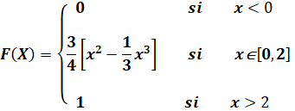
Donc ; la fonction de répartition est :
3. Calcul de :
Exercice n° 3 :
On lance deux dés, on appelle Z la v. a, égale à la valeur absolue de la différence des numéros obtenus. Déterminer la loi de Z, sa fonction de répartition, son espérance et sa variance.
Réponse :
,
Z est variable aléatoire définie par ;

Slide 12
Le support de Z est : ;
Avec ;
On obtient alors ;

Slide 13
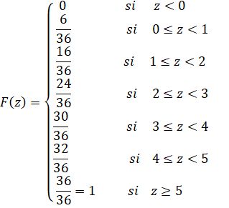
La loi de probabilité est résumée dans le tableau suivant :
 | 0 | 1 | 2 | 3 | 4 | 5 | ∑
 | 6/36 | 10/36 | 8/36 | 6/36 | 4/36 | 2/36 | 1
La fonction de répartition :
Valeurs caractéristiques :
Espérance :
Variance :

Slide 14
Bon courage
علمتني الرياضيات : أن السالب بعد السالب يعني موجب فلا تيأس فالمصيبة بعد المصيبة تعني الفرج.

